Slide 1





Семейный праздник
Новый Год
Учитель начальных классов
Русановская
Надежда Владимировна
Урок речевая практика
Тема урока: «Новогодние чудеса»

Slide 2



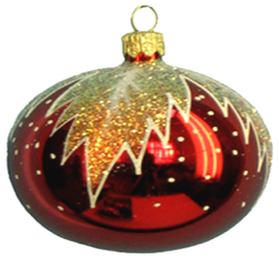

Новогодний шарик себе выбирайте, дедушку Мороза снова удивляйте
загадки
подарки
стихотво-
рение

Slide 3



Что такое Новый год?
Это всё наоборот:

Slide 4

Ёлки в комнате растут,

Slide 5

Белки шишек не грызут.

Slide 6
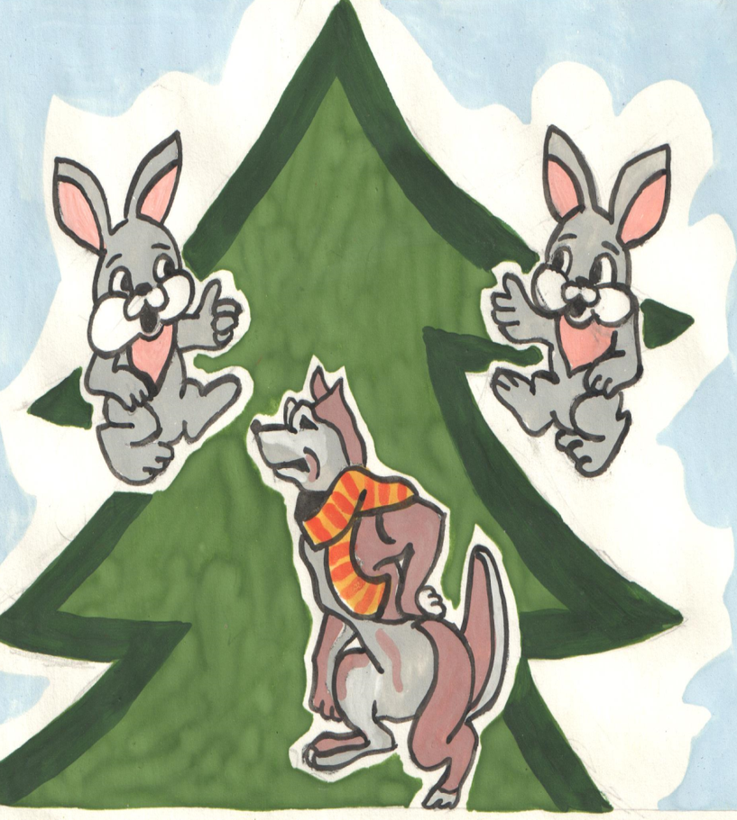
Зайцы рядом с волком
на колючей ёлке.

Slide 7

Дождик тоже не простой, в Новый год он золотой,
Блещет, что есть мочи, никого не мочит.

Slide 8

Даже Дедушка Мороз никому не щиплет нос.

Slide 9

Отгадай загадки,
на бусах посмотри отгадки,
нажав клавишу enter.
1.
х
1. Ёлка в праздник Новый год
Взрослых и детей зовет.
Приглашает весь народ
В новогодний …
о
р
о
в
2. Дед Мороз пришёл к нам в гости
С хрупкой белоснежной гостьей.
Он назвал её дочуркой,
Эта девочка - …
о
д
2.
р
у
к
а
3. Всюду в этот праздник грохот,
Взрыв, за ним весёлый хохот!
Очень шумная игрушка –
Новогодняя …
С
н
е
г
3.
х
л
а
о
ш
к
у
п
4. Дед Мороз стоит у ёлки,
Пряча в бороду смешок.
Не томи нас слишком долго,
Развяжи скорей …
4.
м
е
ш
о
к

Slide 10
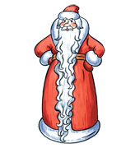






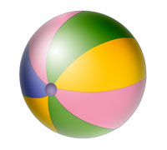


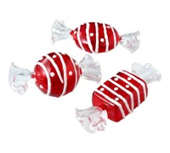


Помоги Деду Морозу правильно раздать подарки: ГНОМ ждет те картинки, в словах которых 1 слог. Кликни по этим картинкам.

Slide 11



ЗА-ЯЦ ждет подарки ждет те картинки,
в словах которых 2 слога. Кликни по ним.

Slide 12




СНЕ-ГО-ВИК у нужны подарки ждет те картинки,
в словах которых 3слог. . Найди их.

Slide 13


Используемые ресурсы
Е. Михайлова. Что такое Новый год? – стихотворение.
загадки : http://www.dobrieskazki.ru/novijgod_zagadki.htm
елка, шарики: http://yandex.ru/images/search?img_url=http%3A%2F%2Fimg-fotki.yandex.ru%2Fget%2F6414%2F23869276.9c%2F0_96109_b5dfa0d_S.jpg&uinfo=sw-1366-sh-768-ww-1349-wh-64
фоны:http://yandex.ru/images/search?img_url=http%3A%2F%2Fwww.sunhome.ru%2FUsersGallery%2Fwallpapers%2F32%2Fzimnie_oboi_snezhinki.jpg&uinfo=sw-1366-sh-76
заяц:http://yandex.ru/images/search?img_url=http%3A%2F%2Fcs315525.vk.me%2Fv315525315%2F2b23%2FuMyN6OjNlJI.jpg&uinfo=sw-1366-sh-768-ww-1349-wh-643-pd-1
гном:http://yandex.ru/images/search?img_url=http%3A%2F%2Fimg-fotki.yandex.ru%2Fget%2F4404%2Fnovprospekt.12%2F0_6bef3_18ee2dd7_XL&uinfo=sw-1366-sh-768-w
снеговик:http://yandex.ru/images/search?viewport=wide&text=%D0%BA%D0%BB%D0%B8%D0%BF%D0%B0%D1%80%D1%82%D1%8B%20%D0%BD%D0%B0%20%D0%BF%D1%80%D0%BE%D0%B7%D1%80%D0%B0%D1%87%D0%BD%D0%BE%D0%BC%20%D1%84%D0%BE%D0%BD%D0%B5%20%D1%81%D0%BD%D0%B5%D0%B3%D0%BE%D0%B2%D0%B8%D0%BA&img_url=http%3A%2F%2Fstatic.diary.ru%2Fuserdir%2F5%2F4%2F9
Дед Морозhttp: //yandex.ru/images/search?text=%D0%BA%D0%BB%D0%B8%D0%BF%D0%B0%D1%80%D1%82%D1%8B%20%D0%BD%D0%B0%20%D0%BF%D1%80%D0%BE%D0%B7%D1%80%D0%B0%D1%87%D0%BD%D0%BE%D0%BC%20%D1%84%D0%BE%D0%BD%D0%B5%20%D0%B4%D0%B5%D0%B4%20%D0%BC%D0%BE%D1%80%D0%BE%D0%B7&img_url=http%3A%2F%2Fstat18.privet.ru%2Flr%2F0a2fa0aab206521fc00a77e
подарки: http://www.lenagold.ru/fon/clipart/alf.html

